Slide 1







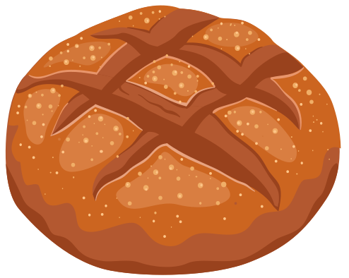



Хлiб-усьому голова
Дудник Ольга

Slide 2

«Хліб — усьому голова» — кажуть у народі.
Здавна вважали хліб основою життя, символом добробуту й багатства.
Хліб цінували та вважаючи величезною святинею.
Дудник Ольга

Slide 3

Хліб – це не просто їжа, це частина української ідентичності, яка здавна оспівується в народних піснях, казках та поезії.
Вірші про хліб – це не просто літературні твори, це свідчення глибокої поваги українського народу до цієї священної їжі.
Дудник Ольга

Slide 4
Вірші, казки та оповідання про хліб
нагадують про цінність праці хліборобів,
про важливість бережливого ставлення до хліба та про те, що він завжди має бути на столі.
Дудник Ольга

Slide 5

Загадки
Був зерном він у землі,
Став із сіллю на столі.
З ним їсти ми сідаємо,
І гостей стрічаємо.
(хліб)
Дудник Ольга

Slide 6
Загадки
Був зерном він у землі,
Став із сіллю на столі.
З ним їсти ми сідаємо,
І гостей стрічаємо.
(хліб)
Дудник Ольга

Slide 7
Хоч не солодкий,
Та дуже смачний,
Хоч сам маленький,
Проте дорогий.
Сядемо обідати –
Він на столі.
Люблять його
І дорослі, й малі.
(Хліб).
Дудник Ольга

Slide 8
Хоч не солодкий,
Та дуже смачний,
Хоч сам маленький,
Проте дорогий.
Сядемо обідати –
Він на столі.
Люблять його
І дорослі, й малі.
(Хліб).
Дудник Ольга

Slide 9
Зерно
У землі сховалось,
Щоб зимою спати,
Піднялось весною
З теплої ріллі.
Влітку з нього виріс
Колосок вусатий,
Щоб пишалась осінь
Хлібом на столі.
(Вадим Крищенко)
Дудник Ольга

Slide 10
Колосок
Тільки вийду на поля,
Шу-шу-шу… – шумить здаля.
То вусатий колосок
Подає свій голосок.
А у тому колоску
Ще зернятко у пушку.
Колосочку, дозрівай,
Зерно туго наливай.
(Тамара Коломієць)
Дудник Ольга

Slide 11
Пахне хліб
Пахне хліб,
Як тепло пахне хліб!
Любов’ю трударів,
І радістю земною,
І сонцем, що всміхалося весною,
І щастям наших неповторних діб.
Духмяно пахне хліб.
(Платон Воронько)
Дудник Ольга

Slide 12

Прислів’я та приказки
Без хліба нема обіду.
Хочеш їсти калачі, не сиди на печі.
Хліб житній — батько рідний,
гречана каша — мати наша.
Оце тобі хліб і ніж: бери та ріж.
Без солі не смачно, а без хліба не ситно.
Дудник Ольга

Slide 13
Прислів’я та приказки
Де хліб та вода, там нема голода.
Паляниця — хлібові сестриця.
Є хліб, буде і пісня.
Хліб — годувальник, святиня людська.
Щоб хліб мати, треба добре працювати.
Дудник Ольга

Slide 14
Хліб і золото (українська народна казка)
Пекли в пекарні хліб. Одна паляниця схопилася і покотилася дорогою. Прикотилася до воріт одного пана. Почала у двері стукати й говорити:
– Прийміть мене до себе! Усі будете ситі!..
– У нас і калачів досить! – каже пан.
Хлібина покотилася далі. Докотилася вона на край села, до хати бідняка. Надворі бавилися діти. Побачили її, вхопили в обійми і радо занесли до хижі. Тут же діти почали краяти ножем та їсти. З'їли майже всю, залишився тільки окраєць. А з окрайця виросла нова хлібина. І так у хаті бідного був хліб, і не було більше голоду.
Одного разу з високої гори відірвалося золото. Покотилося золото й зупинилося перед хатою бідняка. Стукав у двері й просить, щоб його прийняли. Вийшов бідняк, подивився й каже:
– У нас тепер є що їсти, нам тебе не треба…
Покотилося золото далі й зупинилося перед палацом. Вийшов пан і радо прийняв його...
З того часу діти пана почали погано вчитися в школі, панська земля перестала родити, худобина множитися, а слуга що не робив – усе було погано.
Не стало в пана хліба. Як не шкодував, а взяв кусень золота і поніс до бідняка, щоб поміняти на хліб. Бідняк не взяв золота, але відрізав половину хлібини панові, половину залишив собі. З окрайця у бідняка виросла нова хлібина. З окрайця у пана хлібина не виросла…
Дудник Ольга

